Slide 1
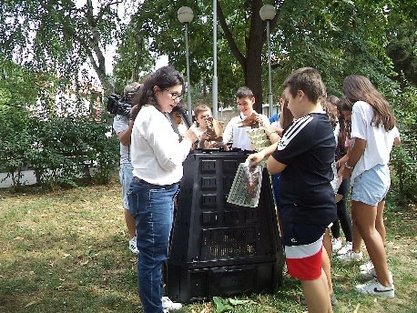
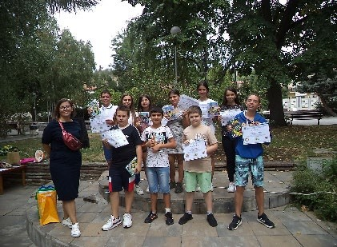
Община Кочериново проведе демонстрационно събитие
„ДА СЪЗДАДЕМ КОМПОСТ ЗАЕДНО“ по проект за борба с климатичните промени
Община Кочериново проведе демонстрационно събитие „ДА СЪЗДАДЕМ КОМПОСТ ЗАЕДНО“ в
рамките на проект: „Прилагане на мерки за успешна адаптация към климатичните промени“, финансиран
по програма Програма „Опазване на околната среда и климатични промени“ чрез ФМ на ЕИП 2014-2021.
Инициативата постави символично начало на изпълнението на мярка по въвеждане на домашно
компостиране на биоразградими отпадъци в 600
домакинства от всички населени места в Община Кочериново в изпълнение на Дейност 5
„Разработване и прилагане на мерки за смекчаване и адаптация към климатичните промени“ от проекта.
С демонстрационна и образователна цел експерт с опит в сферата на околната
среда показа как се сглобява компостерът, обясни етапите в процеса на домашно компостиране и най-важните правила, които трябва да се спазват за ефективно и правилно компостиране. За подпомагане на жителите, получили компостери, закупени със средства от бюджета на проекта, е разработено и Ръководство за домашно компостиране, достъпно на следния линк: https://eeaprojects blagoevgrad.eu/
По време на събитието бяха представени целите, дейностите и очакваните резултати от изпълнението на проекта, както и
важността на инициативата за опазването на околната среда. Беше организирана и викторина за най-малките участници, които на финала получиха грамоти за участието си в демонстрацията.
Проектът се реализира в партньорство между общините Благоевград, Кочериново, Симитли и
Бобошево и Mеждународната Асоциация за развитие, Норвегия (IDNA).
Ползата от въвеждане на пилотната мярка е
свързана с ограничаване на генерираните отпадъци в домакинствата, които след
правилна преработка могат да се превърнат в ценен компост с приложение в домашните стопанства.
Успешното изпълнение на проекта ще допринесе за намаляване на вредните емисии в атмосферата и ще гарантира по-успешна адаптация и смекчаване на негативните последици от климатичните промени.
РАБОТИМ ЗАЕДНО ЗА ПО-ЗЕЛЕНАЕВРОПА
www.eeagrants.bg
Този документ е създаден в рамките на проект „Прилагане на мерки за успешна адаптация към климатичните промени“, Договор за БФП № BGENVIRONMENT-4.003-0017-С01, който се осъществява с финансовата подкрепа на Програма „Опазване на околната среда и климатични промени“ чрез ФМ на ЕИП 2014-2021. Цялата отговорност за съдържанието на документа се носи от Община Бобошево и при никакви обстоятелства не може да се счита, че този документ отразява официалното становище на Програмния оператор и/или Офиса на Финансовия механизъм.

